Slide 1
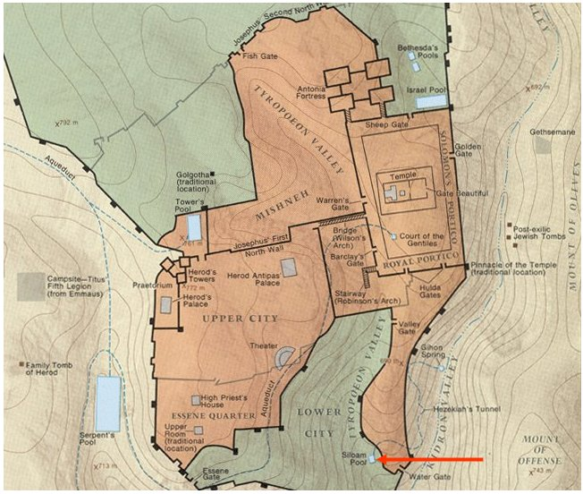
PLATTE GROND JERUZALEM

Slide 2
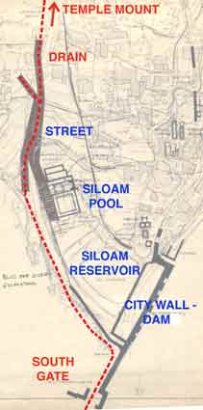
SILOAM VIJVER Pad naar Tempelberg

Slide 3
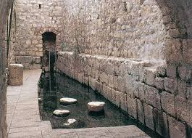
SILOAM VIJVER - TIJD VAN DE ISRAËLIETEN TOT 2004

Slide 4
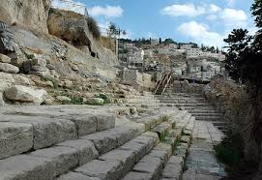
SILOAM VIJVER - OPGRAVING 2004

Slide 5
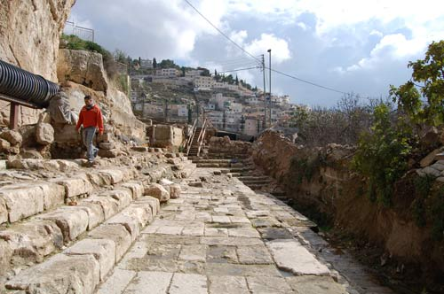
SITUATIE 2004

Slide 6
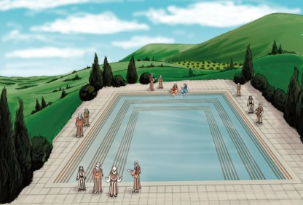
SCHETS SILOAM VIJVER

Slide 7
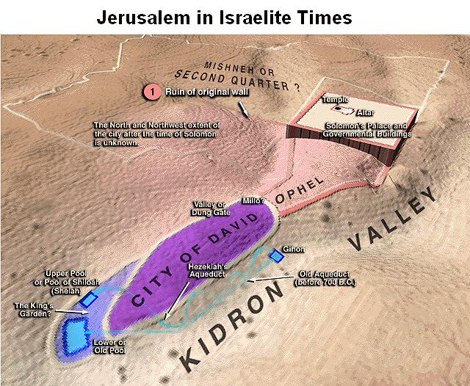
Stad van David
Gihon Bron
Kanaal van Hiskia

Slide 8
VIJVER VAN SILOAM
O.T. en N.T. ontmoeten elkaar Jesaja 12:1-6
Johannes 9:1-7
Johannes 7:37-38

Slide 9
Gihon bron
Waterbron van de Messias
Bron van de Verlossing
Siloam = “gezonden”

Slide 10
Jesaja 12 : 1 – 6 :
- Ceremonie van het plengoffer
- Feest Sukkoth – tabernakel
Johannes 9:1-7 :
- Genezing blindgeborene
- Guihon bron Siloamvijver
- Kanaal van Hiskia
Johannes 7:37-38 :
- Loofhuttenfeest – 7 dagen
- Laatste dag feest – Rede van Jezus
- Feest van de volheid van de Heilige Geest
- Ceremonie of werkelijkheid ?

